Slide 1
Елисеева Дарья Вячеславовна, ИС1-20, Экзаменационный билет №26 по ПМ.01 Эксплуатация информационных систем, специальность 09.02.04 Информационные системы (по отраслям).

Slide 2
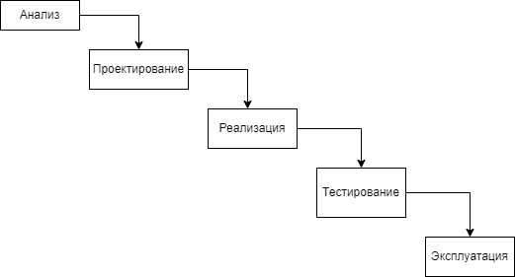
Задание 1

Slide 3
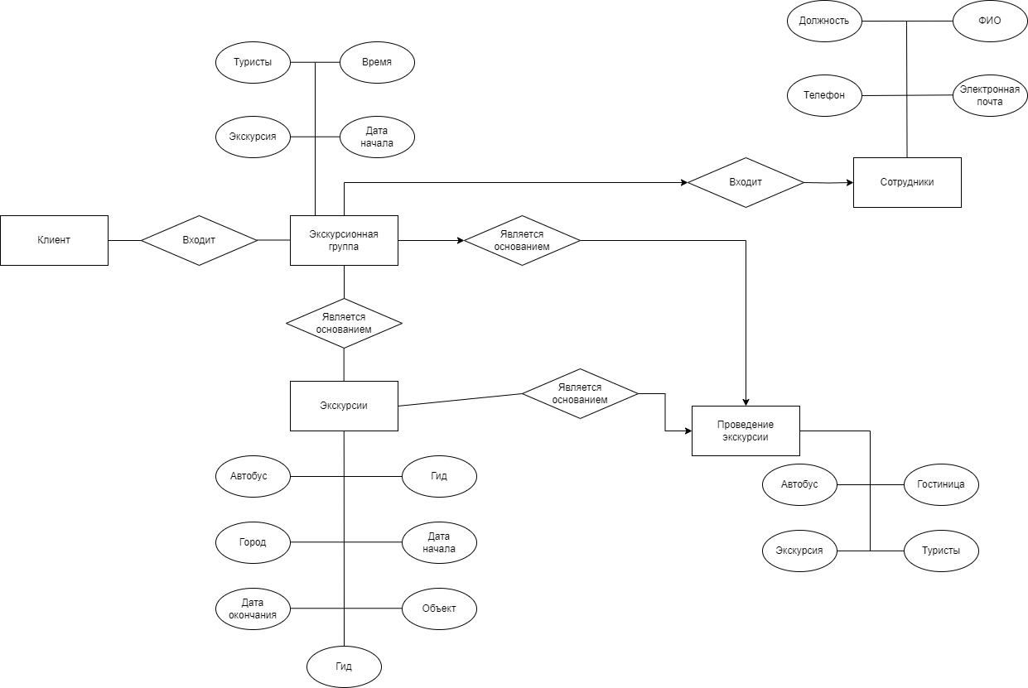
Задание 2

Slide 4
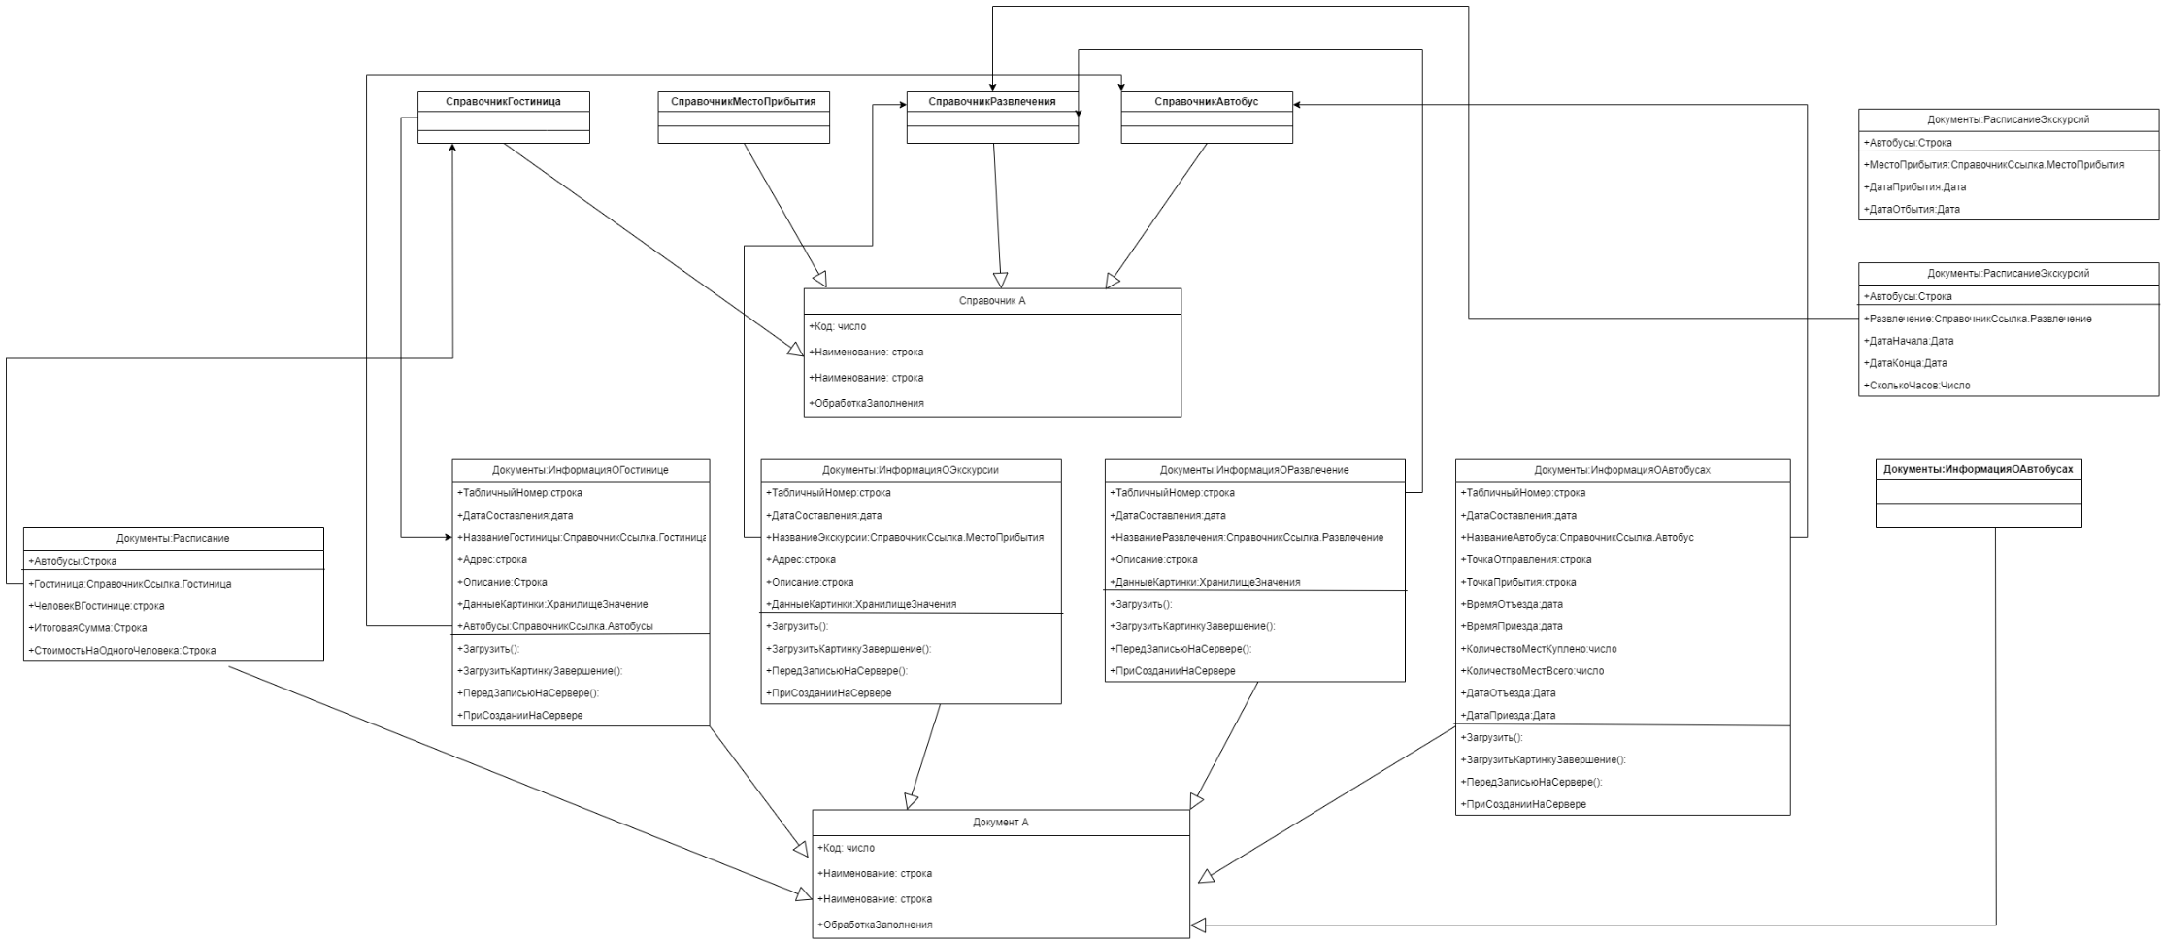
Задание 4

Slide 5
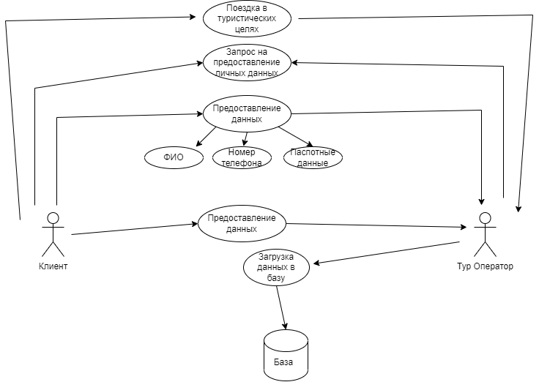

Slide 6
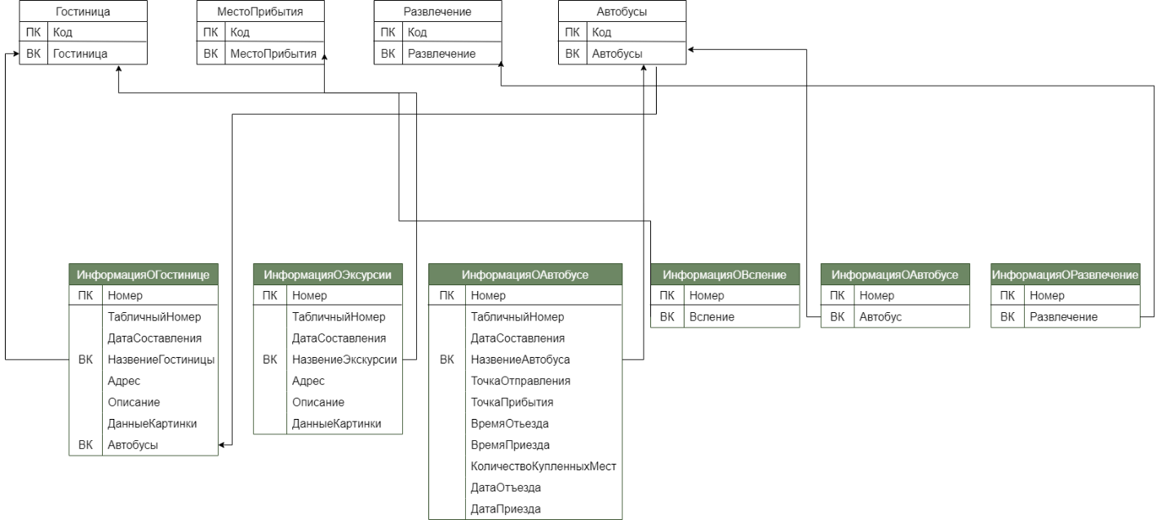
Задание 5

Slide 7
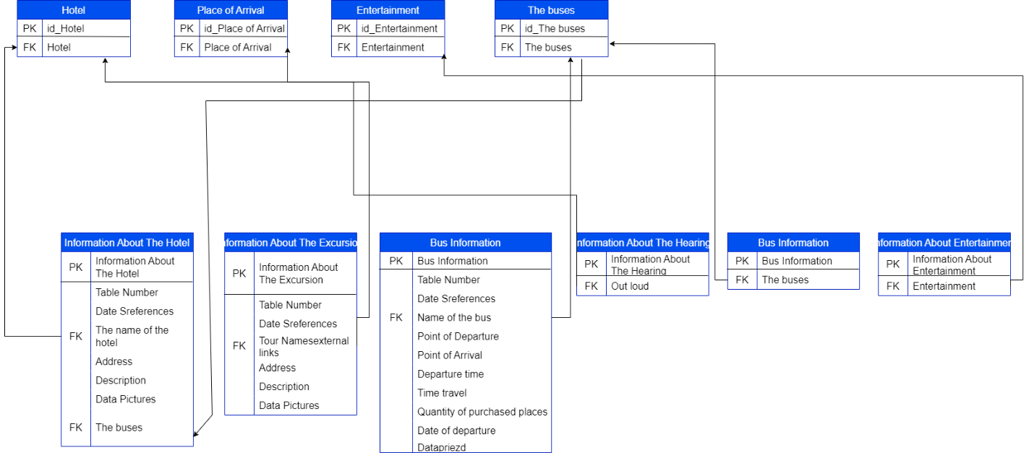

Slide 8
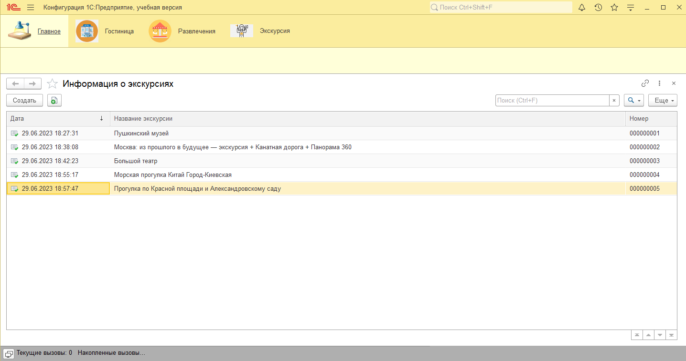
Задание 5

Slide 9
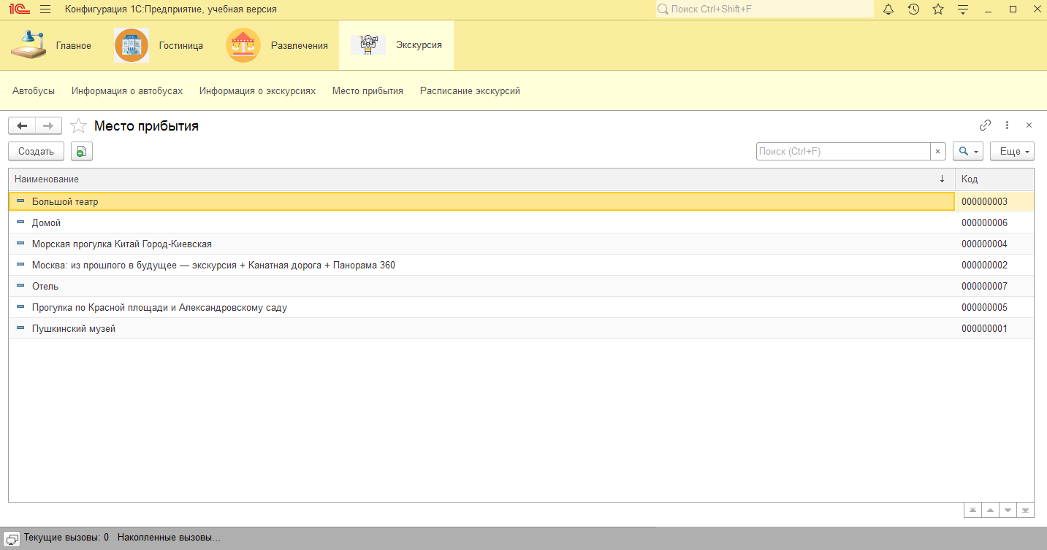

Slide 10
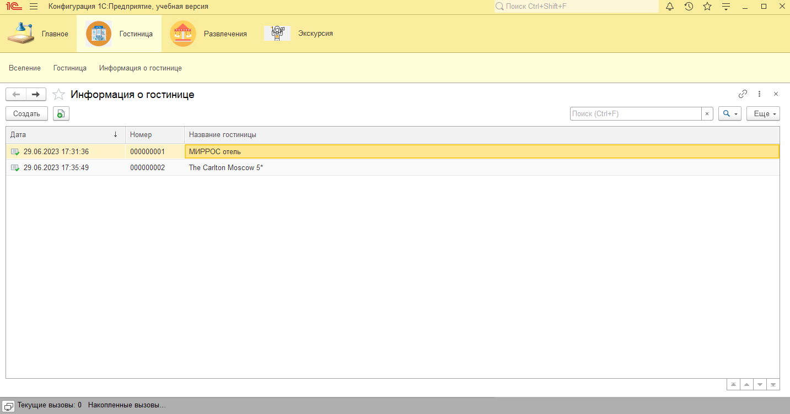

Slide 11
Задание 6
Для реализации данного проекта были выбраны инструментальные средства, включающие платформу 1С:Предприятие и СУБД PostgreeSQL.
1С:Предприятие, разработанный компанией "1С", представляет собой программное решение, предназначенное для автоматизации бизнес-процессов на предприятии. Он предоставляет возможность автоматизации широкого спектра деятельности предприятия.

Slide 12
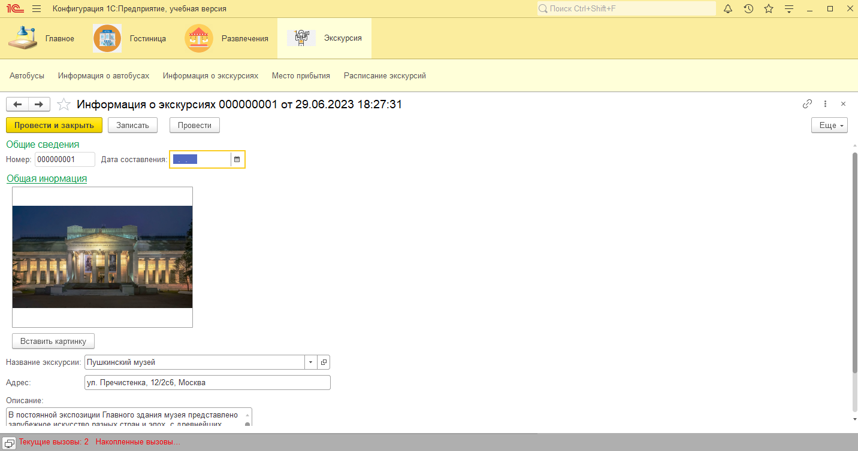
Задание 7

Slide 13
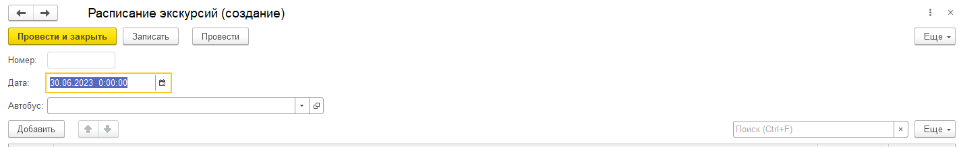

Slide 14
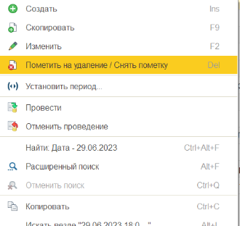

Slide 15
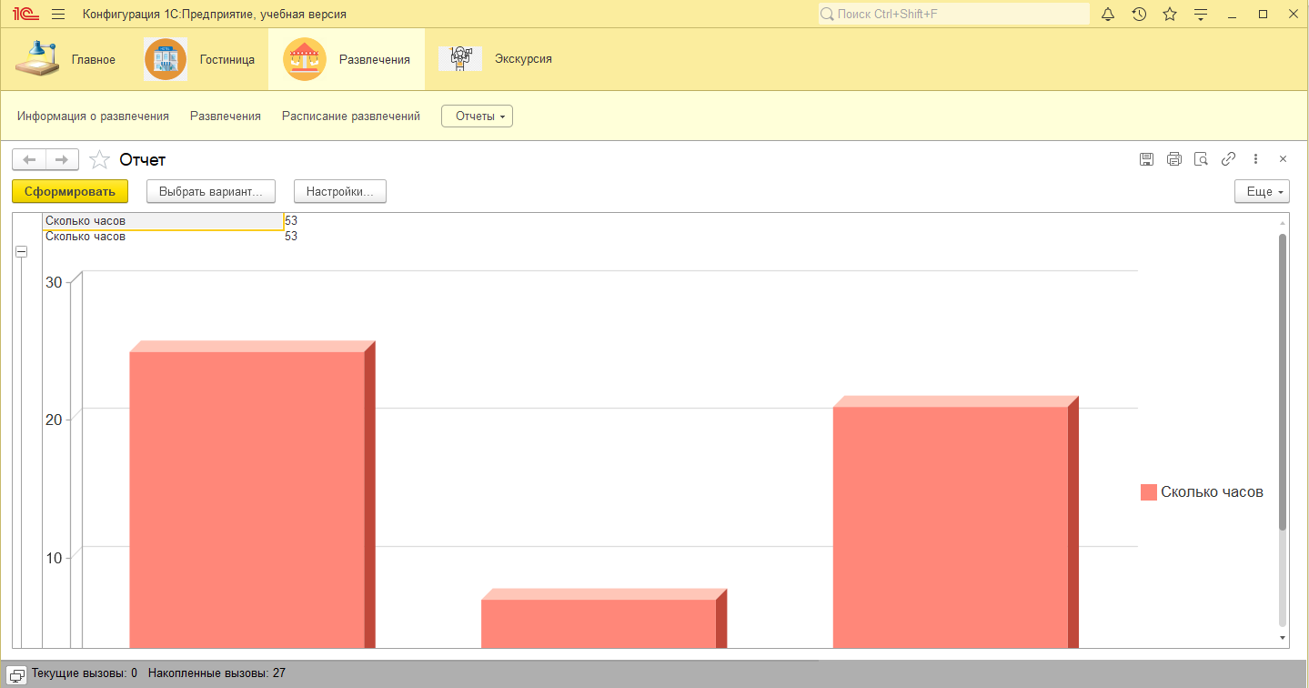

Slide 16
Задание 8
Политика безопасности информационной системы должна включать следующие аспекты:
Аутентификация и авторизация;
Шифрование и защита данных
Резервное копирование и восстановление

